Slide 1
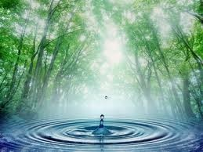
Voda a jej okolie

Slide 2
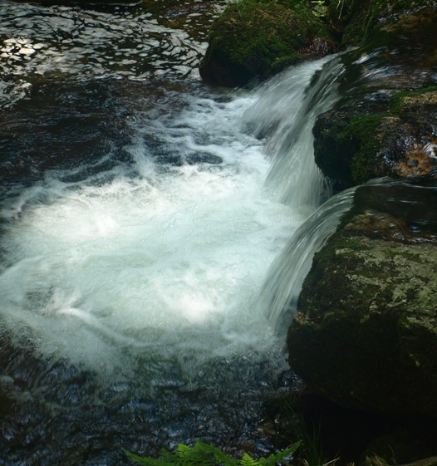
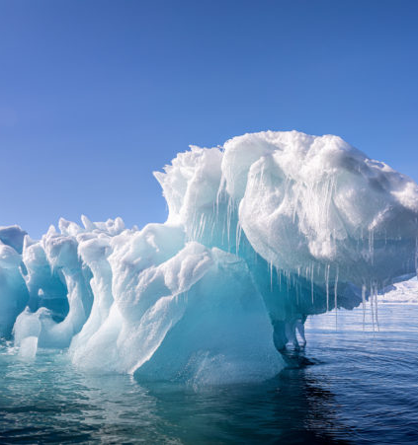
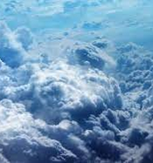
Skupenstvo vody v prírode:
Kvapalné
Pevné
Plynné

Slide 3
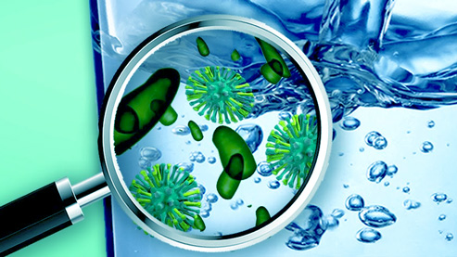
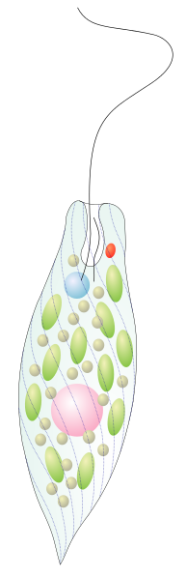
Vo vode žije veľa mikroorganizmov.
Som červenoočko a ešte o mne budete počuť.

Slide 4
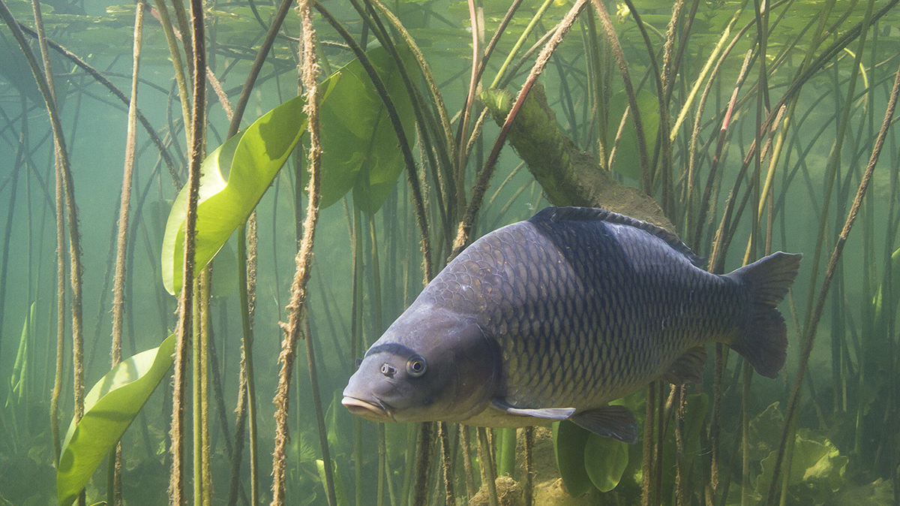
Vo vode sa rozpúšťajú plyny ako kyslík, ktoré potrebujú na dýchanie vodné organizmy.
Dýcham kyslík, rozpustený vo vode.
Aj ja dýcham kyslík.

Slide 5
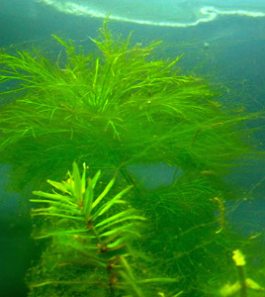
Rovnako sa vo vode rozpúšťa i oxid uhličitý, ktorý vodné rastliny využívajú pri fotosyntéze.
Sme riasy a potrebujeme oxid uhličitý, aby sme mali z čoho rásť.

Slide 6
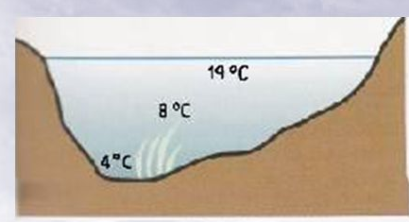
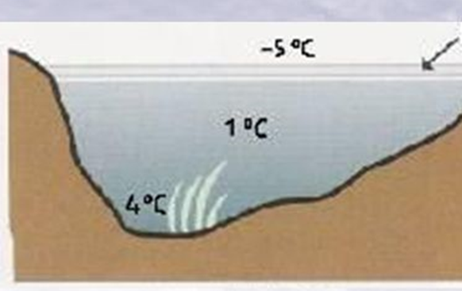
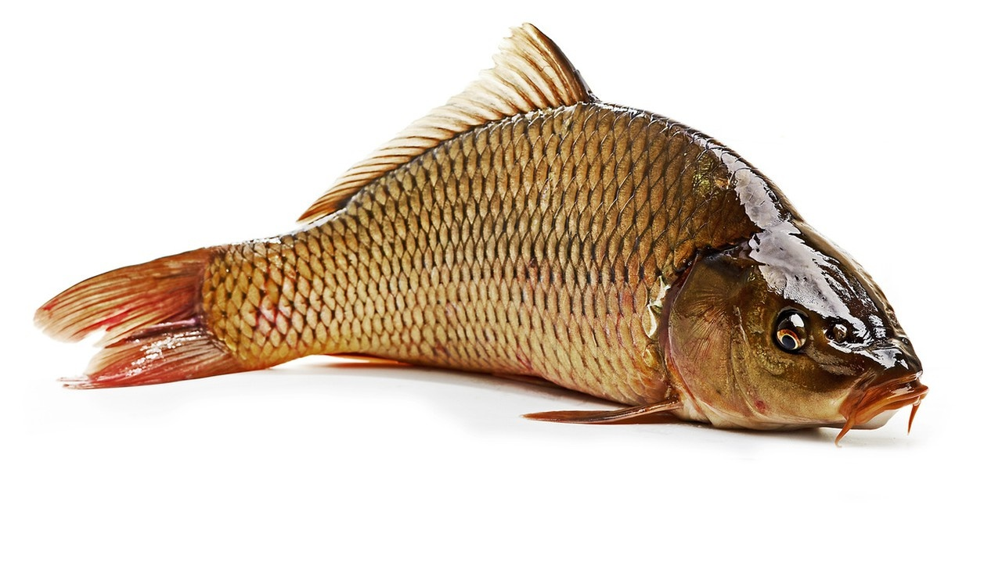
Hustota vody sa mení v závislosti od teploty. Najväčšiu hustotu má voda s teplotou 4 ˚C.
Rybník v lete
ľad
Rybník v zime
Nie je nám teplo.
Nie je nám zima.

Slide 7
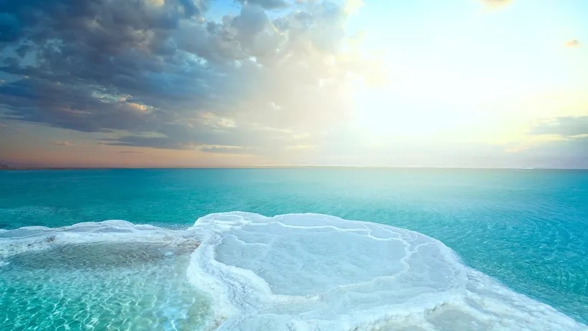
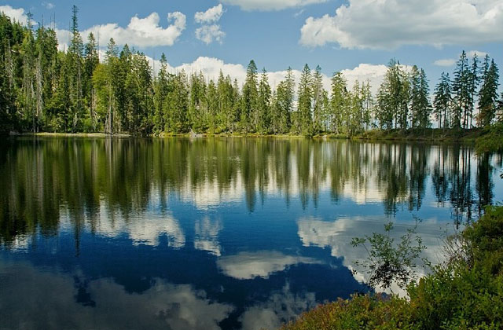
Typy vôd podľa obsahu soli:
Sladká voda – neznamená, že som sladká – potoky, rieky, jazerá, priehrady.
Slaná voda – oceány, moria

Slide 8
Typy sladkých vôd v prírode podľa pohybu:
Stojaté vody
Tečúce vody

Slide 9
Stojaté vody

Slide 10
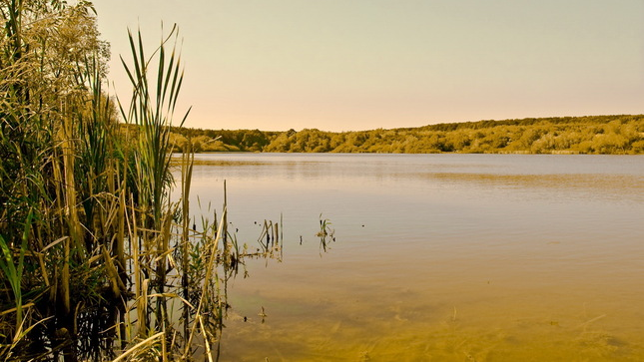
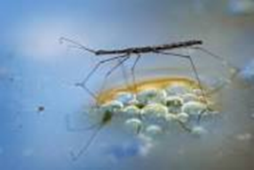

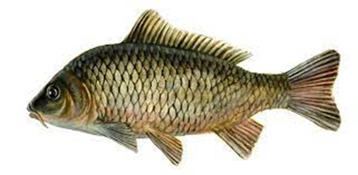
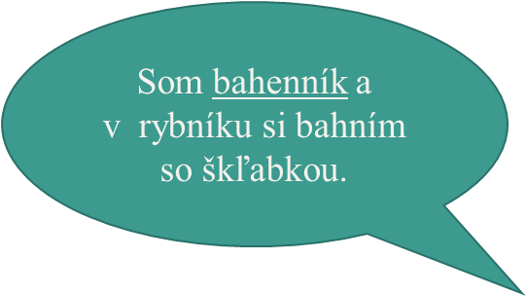
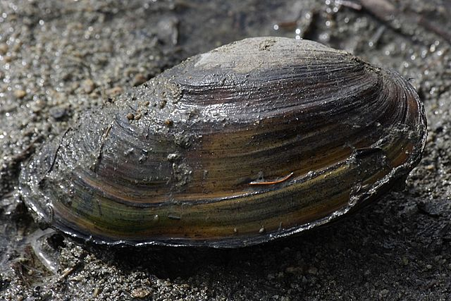
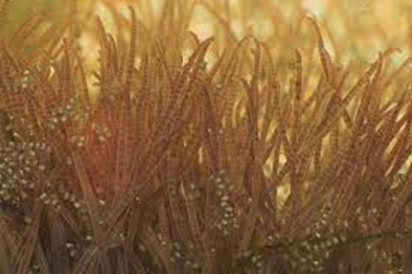
Na hladine stojatých vôd nájdeš aj hmyz.
Ahoj som škľabka.

Slide 11
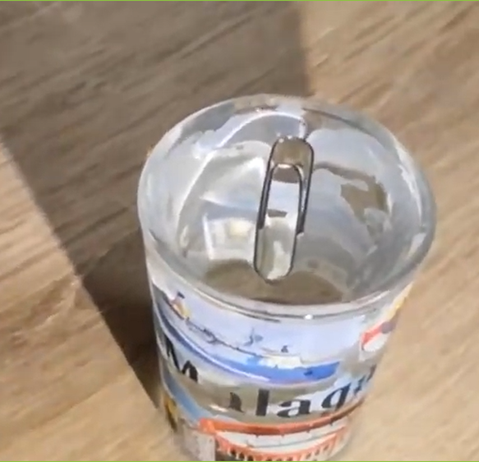
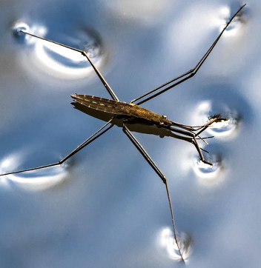
Vďaka povrchovému napätiu vody možeme často vidieť hmyz pohybovať sa po hladine.
Tu je dôkaz. Vyskúšaj sám doma.
Ani ja sa nepotopím.

Slide 12
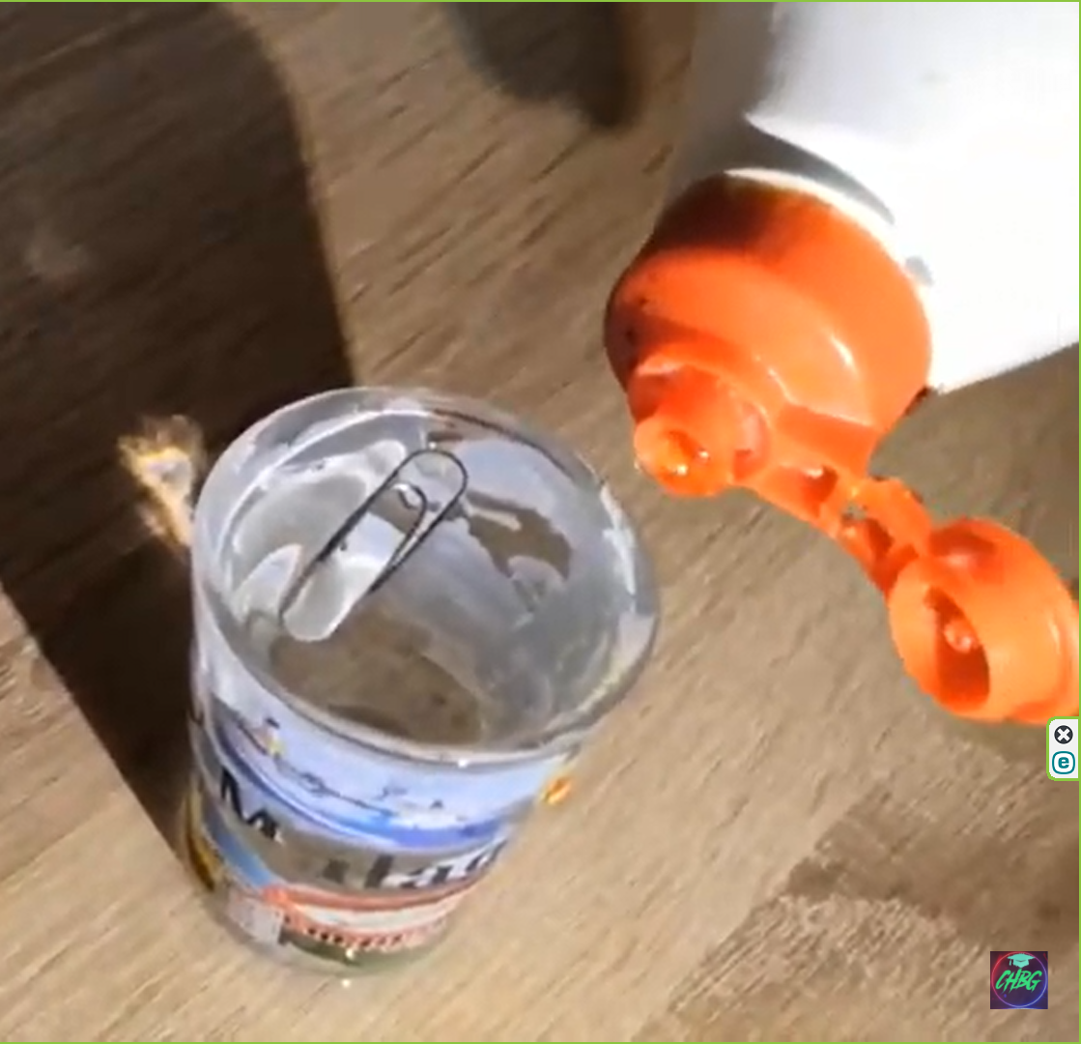
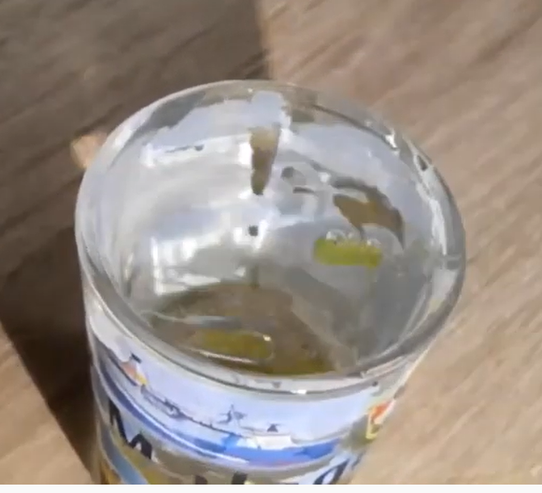
Avšak stačí pridať saponát a čo sa stane?

Slide 13
Tečúce vody

Slide 14
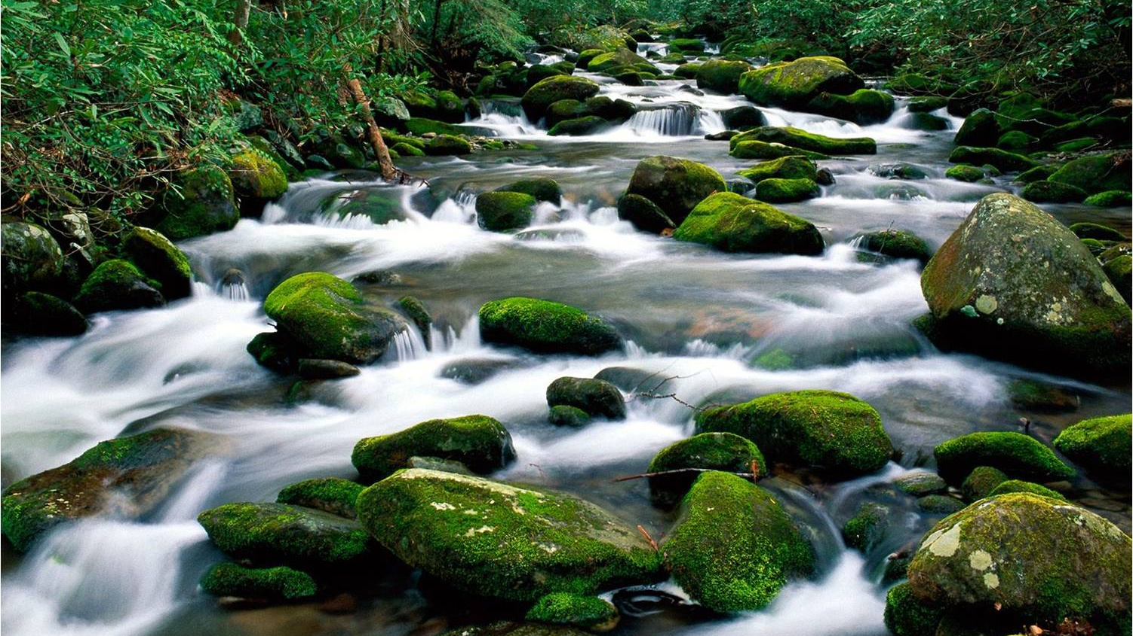
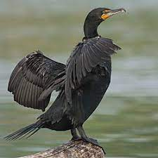
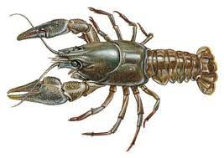
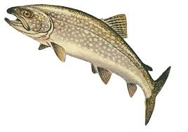
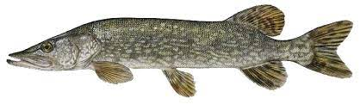
Som kormorán a spolu s bocianom sme v stredne rýchlo tečúcich vodách.
Som rak riečny a milujem čistú vodu.
.
Som nerozhodná štuka. Nájdeš ma v strednom toku riek.
Ja som pstruh a vyhovuje mi rýchlo tečúca čistá voda tak isto ako pijavici.

Slide 15
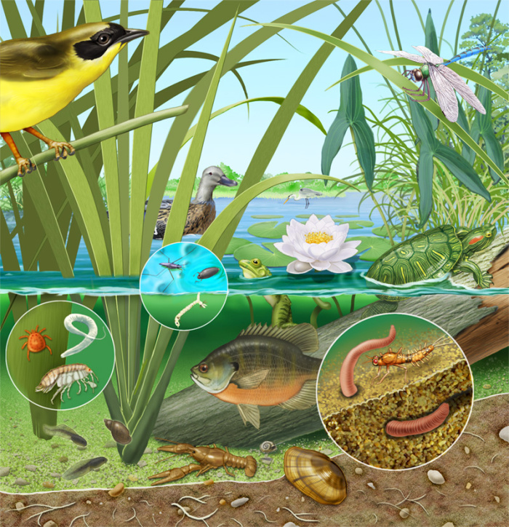
Vo vode a na brehu žijú organizmy vo vzájomných vzťahoch.
Čo si dáme na obed???

Slide 16
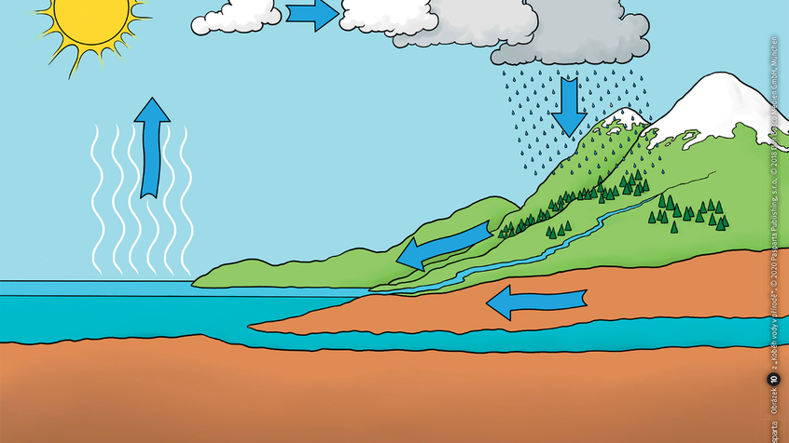
Kolobeh vody
Voda sa kondenzuje - zráža.
Zrážky – prší, sneží.
Slnko svieti a povrchová voda sa vyparuje.
Zrážková voda steká - časť ostáva na povrchu a väčšina odchádza do podzemia.

Slide 17
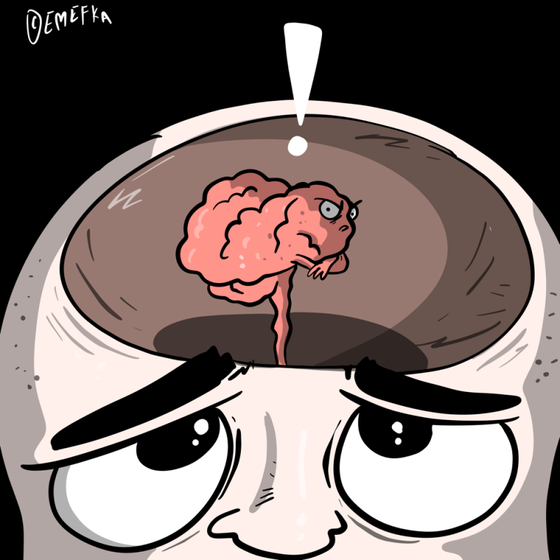
Ak si si materiál preštudoval, tak si zapíš kľučové slová do zošita.

Slide 18

Poď si všetko hravo zopakovať v testovacej časti na vytvorenej webovej stránke.

Slide 19
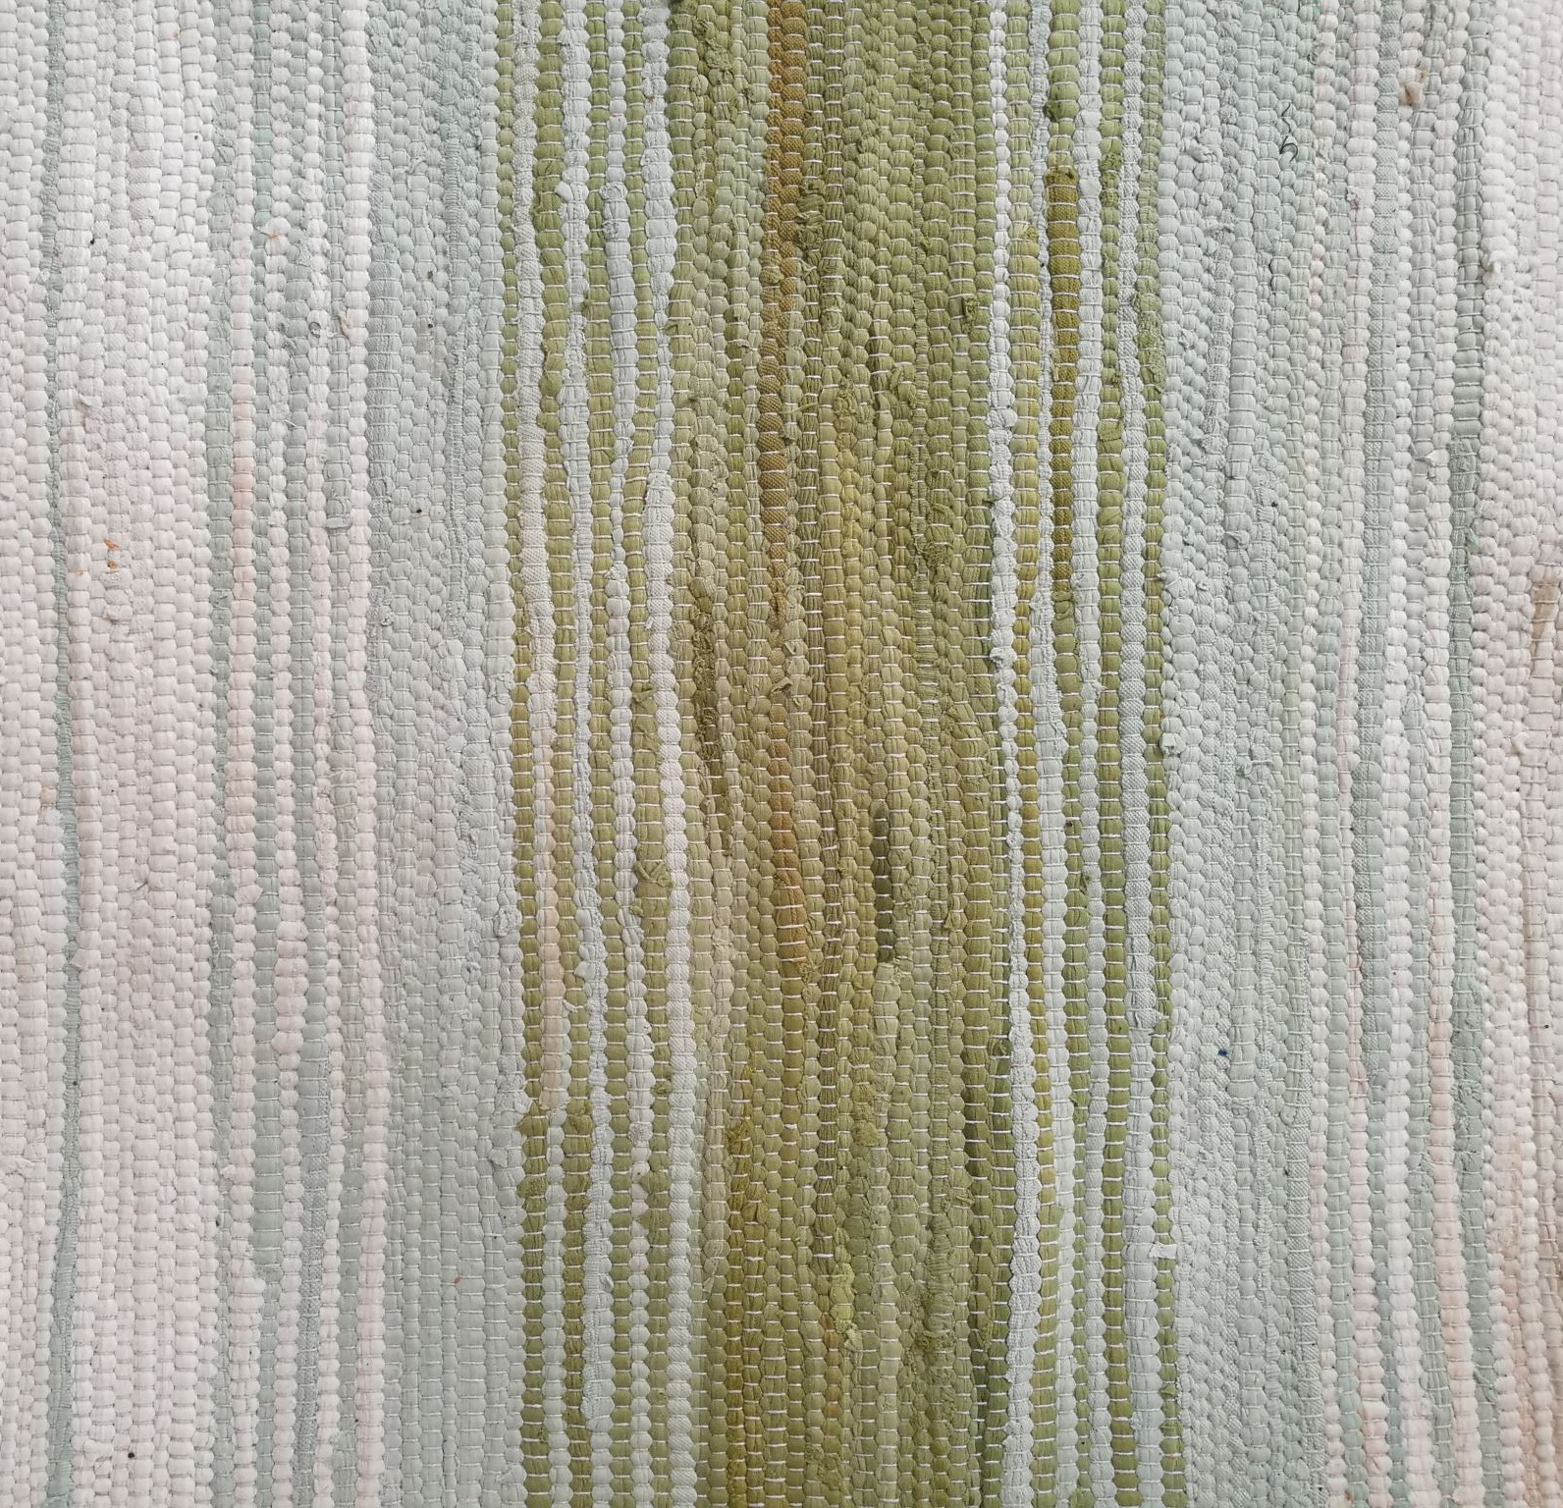
Použitý obrazový materiál

Slide 20
https://www.dedikadcery.sk/tovar/obrazok_6.jpg
https://vedanadosah.cvtisr.sk/wp-content/uploads/importovane/img/uploads/fzrnNVb9.JPG
https://cdn.webnoviny.sk/sites/32/2020/05/gettyimages-1161404797-676x451.jpg
https://upload.wikimedia.org/wikipedia/commons/thumb/4/4b/Above_the_Clouds.jpg/220px-Above_the_Clouds.jpg
https://www.upravnavody.sk/fotky42086/water-bacteria.jpg
https://upload.wikimedia.org/wikipedia/commons/0/0e/Euglena_scheme_no_arrows.svg
https://dam.nmhmedia.sk/image/49be9430-f954-40eb-a8a6-1d61e7523227_dam-urlar3imu.jpg/960/540
https://dam.nmhmedia.sk/image/49be9430-f954-40eb-a8a6-1d61e7523227_dam-urlar3imu.jpg/960/540
https://slideplayer.cz/slide/1904285/7/images/8/Vlastnosti+vody+Nejv%C4%9Bt%C5%A1%C3%AD+hustotu+m%C3%A1+voda+o+teplot%C4%9B+4%C2%B0C+%28p%C5%99esn%C4%9B+3%2C98%C2%B0C%29.jpg
https://cdn.webnoviny.sk/sites/21/2017/08/f6ocean-lake-worth-640x427.jpeg

Slide 21
https://upload.wikimedia.org/wikipedia/commons/thumb/f/f7/Slovensko_Tatry_Nove_Strbske_Pleso_01.jpg/220px-Slovensko_Tatry_Nove_Strbske_Pleso_01.jpg
http://upload.wikimedia.org/wikipedia/commons/thumb/c/c6/Skeble_rybnicna.JPG/640px-Skeble_rybnicna.JPG?uselang=sk
http://upload.wikimedia.org/wikipedia/commons/thumb/3/3a/Tubifex01.jpg/640px-Tubifex01.jpg?uselang=sk
https://img.ephoto.sk/data/users//8251/photos/f23d53f952496692a8374ed858c97571d3b85df1_large.jpg
https://snaturou2000.sk/uploads/2009/08/animal/vydra-riecna/LutraLutra-400x255.jpg
https://upload.wikimedia.org/wikipedia/commons/thumb/c/c5/Esox_lucius1.jpg/1200px-Esox_lucius1.jpg
https://encrypted-tbn0.gstatic.com/images?q=tbn:ANd9GcTMAg2zZsvZdMNEjVZomWSkyc07_njD1qRWrw&usqp=CAU
https://www.srz-ds.sk/files/oncorhynchus_mykiss.jpghttps://www.infraslovakia.sk/files/prod_images/temp_big/kolobeh_vody_v_prirode_ukazka-4.jpg
https://www.facebook.com/Wordwall/
https://www.youtube.com/watch?v=BUIfExgwIsU

Slide 22
https://emefka.sk/wp-content/uploads/2021/03/79A76CCE-23F4-4CE8-B783-0A7E89A2BCF8-800x800.png?x56090
https://i.ytimg.com/vi/ogvkqz5NXC4/maxresdefault.jpg
https://www.zahradnymagazin.sk/images/stories/homepond/home_pond_riasa_2.jpg
https://zivot.pluska.sk/gal/rozhovory/patri-im-svet-entomolog-vysvetluje-com-spociva-evolucny-uspech-hmyzu/3
https://www.jcted.cz/v-semicich-rakum-pristehovali-samicky/?liveMode=1
https://www.zdravysvet.sk/files/gallery/p-2852-main/2852-2-vrba-biela-50ml-p49-tinktura-z-pucikov-rastlin.jpg

